Slide 1


ОБПОУ «КГТТС»
ОП. 07 Бухгалтерский учет

Slide 2


Slide 3
Тема Занятия:
«УЧЕТ МАТЕРИАЛЬНО-производственных запасов» (МПЗ)

Slide 4
Цель занятия: изучить порядок учета материльно - производственных запасов и контроль за их сохранностью

Slide 5

Бухгалтерский диктант
№ п/п | Вопрос
1 | 10
2 | Касса
3 | 51
4 | Основные средства
5 | 04
6 | 19
7 | Уставный капитал
8 | 71
9 | 91
10 | 94

Slide 6

Ключ к диктанту

Slide 7

План
Материально-производственные запасы (МПЗ), их классификация и нормативное регулирование
Оценка и учет МПЗ
Документальное оформление МПЗ
Инвентаризация МПЗ и отражение ее результатов на счетах бухгалтерского учета.

Slide 8

МПЗ – это активы
используемые при производстве продукции, предназначенной для продажи (выполнения работ, оказания услуг)
приобретаемые непосредственно для перепродажи
используемые для управленческих нужд организации

Slide 9
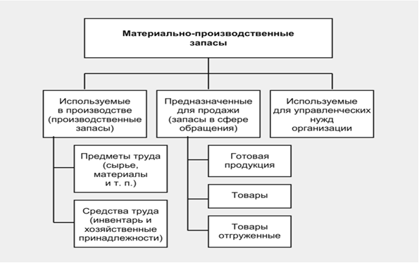
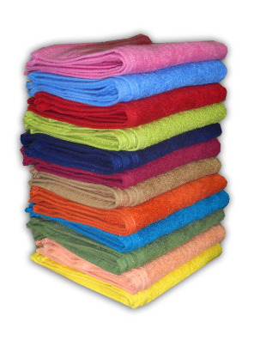
МПЗ – это активы

Slide 10
Классификация МПЗ по ПБУ 5/01 «Учет МПЗ»
Материально- производственные запасы
Производственные запасы (сч.10)
Товары (сч.41)
Готовая продукция (сч. 43)
Таким образом, МПЗ играют важную роль в деятельности предприятия, так как от их уровня напрямую зависит не только бесперебойность и ритмичность работы предприятия, но и финансовые результаты ее коммерческой деятельности.

Slide 11
Нормативные документы по учету МПЗ
ФЗ № 402 «О бухгалтерском учете»
ПБУ 5/01 «Учет материально-производственных запасов»
Методические указания по инвентаризации имущества и финансовых обязательств № 49
План счетов бухгалтерского учета и Инструкция по его применению

Slide 12
Задания
1 вариант Схематически изобразите классификацию МПЗ в сфере производства и обращения
2 вариант Соотнесите название документа с уровнем нормативного регулирования

Slide 13
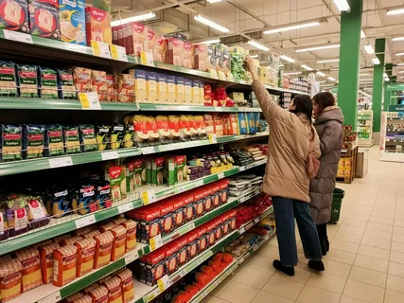
Оценка и учет МПЗ
Согласно ПБУ 5/01 МПЗ принимаются к бухгалтерскому учету по фактической себестоимости
Аналитический учет МПЗ ведется по местам хранения, видам, наименованиям, сортам, штукам, согласно учетной политике
Основным регистром аналитического учета движения материалов является ведомость № 10 «Движение материальных ценностей».

Slide 14
Синтетический учет МПЗ ведется на следующих активных счетах бухгалтерского учета
Счете 10 «Материалы»
Счет 19 «НДС по приобретенным ценностям»
Счет 14 «Резервы снижения стоимости материалов»
Счет 41 «Товары»
Счет 15 «Заготовление и приобретение материалов»
Счет 43
«Готовая продукция»
Счет 16 «Отклонение в стоимости материальных ценностей»

Slide 15

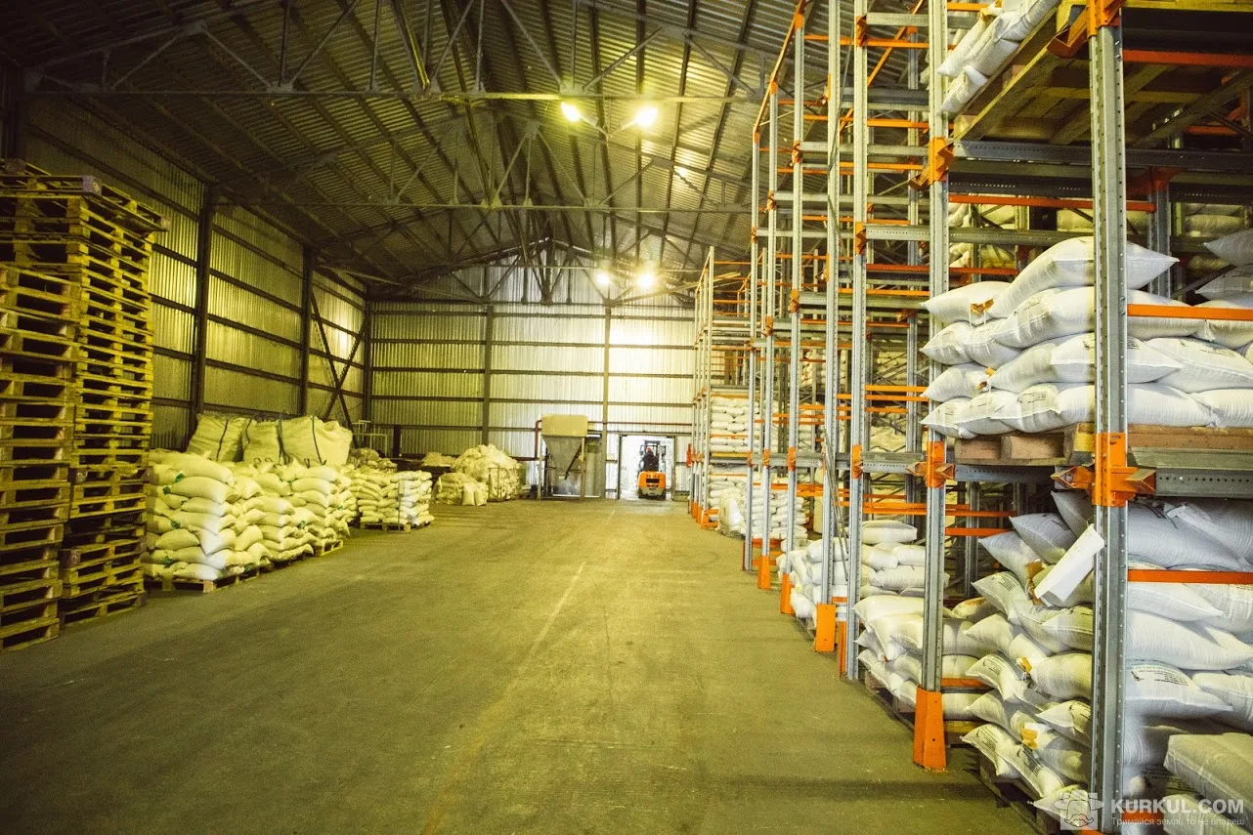

Согласно Плана счетов финансово-хозяйственной деятельности к счету 10 могут быть открыты следующие субсчета
10.1 Сырье и материалы
10.2 Покупные полуфабрикаты
10.3 Топливо
10.4 Тара т тарные материалы
10.5 Запасные части
10.6 Прочие материалы
10.7 Материалы, переданные в переработку на сторону
10.8 Строительные материалы
10.9 Инвентарь и хозяйственные принадлежности

Slide 16
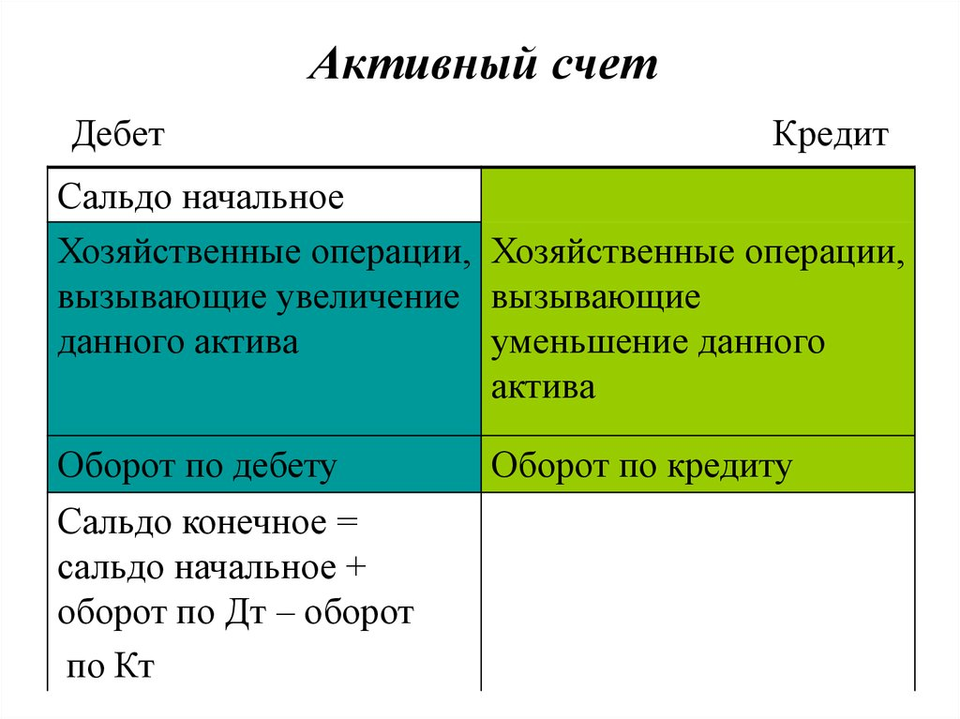

Slide 17
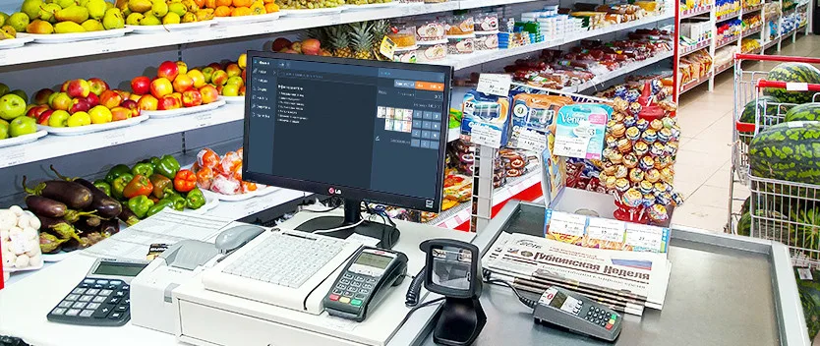
Проводки по поступлению МПЗ:
Поступили готовая продукция от поставщика
Д 43 К 60
Поступили материалы от подотчетного лица
Д 10 К 71
Поступили товары от вспомогательного производства
Д 41 К 23
Поступили материалы от учредителей
Д 10 К 75
Внутреннее перемещение материалов
Д 10 К 10

Slide 18
Задание. Оформите активный счет 41 «Товары», рассчитайте обороты и сальдо конечное.
Задача 1. На начало месяца на оптовом складе торгового предприятия находились товары на сумму 500 000руб. В течение месяца отражены следующие хозяйственные операции, с движением товаров на складе:
1.Получены товары от поставщиков на сумму 150000руб.
2.Поступили товары на склад от производителей на сумму75000руб.
3.Отгружены товары на фирму на сумму 200000руб.
4.Возращены бракованные товары на склад на сумму 40000руб.
5.Получены от поставщиков товары взамен бракованным товарам на сумму 30000руб.

Slide 19
Ситуационное задание для закрепления.
Оформите активный счет 10 «Материалы», рассчитайте обороты и сальдо конечное.
На начало месяца сальдо на счете 10 «Материалы» составило 50000руб. В течение месяца на предприятии отражены следующие хозяйственные операции, связанные с движением материалов:
1.Отпущены со склада материалы на ремонт оборудования на сумму 10000руб
2.Поступили на склад материалы от поставщиков на сумму 20000руб.
3. Продан излишек материалов на сумму 15000руб
4. Возвращены бракованные материалы поставщику на сумму 3000руб.
5.Получены материалы с другой фирмы на сумму 25000руб.
6.Поступили на склад материалы от работника предприятия
на сумму 3 000руб.

Slide 20
Задание для закрепления.

Slide 21

Согласно ФЗ №402 «Все первичные документы, должны быть оформлены в момент совершения хозяйственной операции»
Первичные документы по поступлению и расходу материальных запасов являются основой организации учета на данном участке. Эти документы должны быть тщательно оформлены, обязательно содержать подписи лиц, ответственных за совершение хозяйственных операций, и другие обязательные реквизиты.
Документальное оформление МПЗ

Slide 22
Первичные документы по учету МПЗ
Документальное оформление МПЗ
Учет
поступле-ния
Учет движения
Учет отпуска
Карточках учета материалов (форма № М-17)
Лимитно-заборная карта (ЛЗК)
Товарно-транспортная накладная (ТТН)
Квитанция
Накладная
Доверенность
Требование -накладная
Счет-фактура

Slide 23
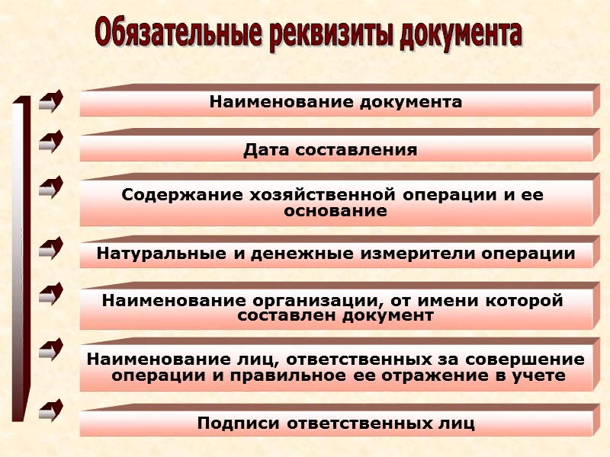
Обязательные реквизиты документов

Slide 24
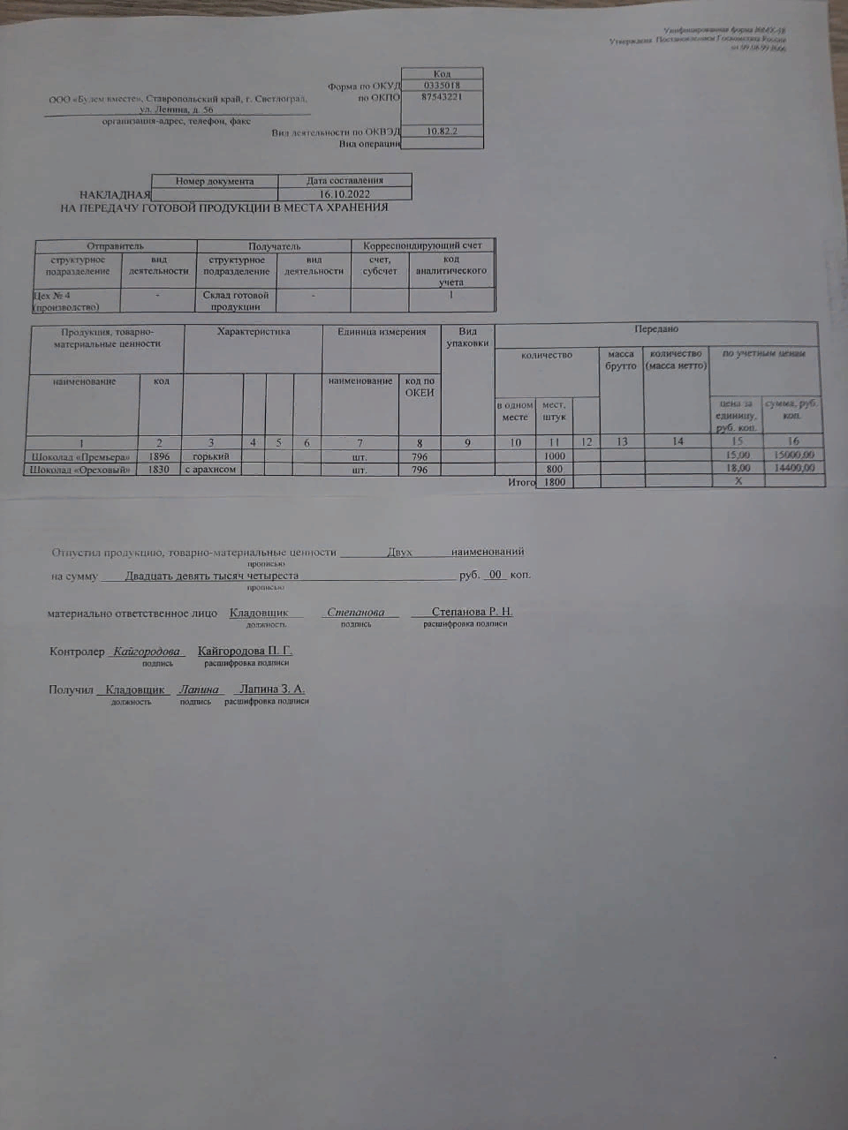
Задание. Найдите ошибки, допущенные при оформлении

Slide 25
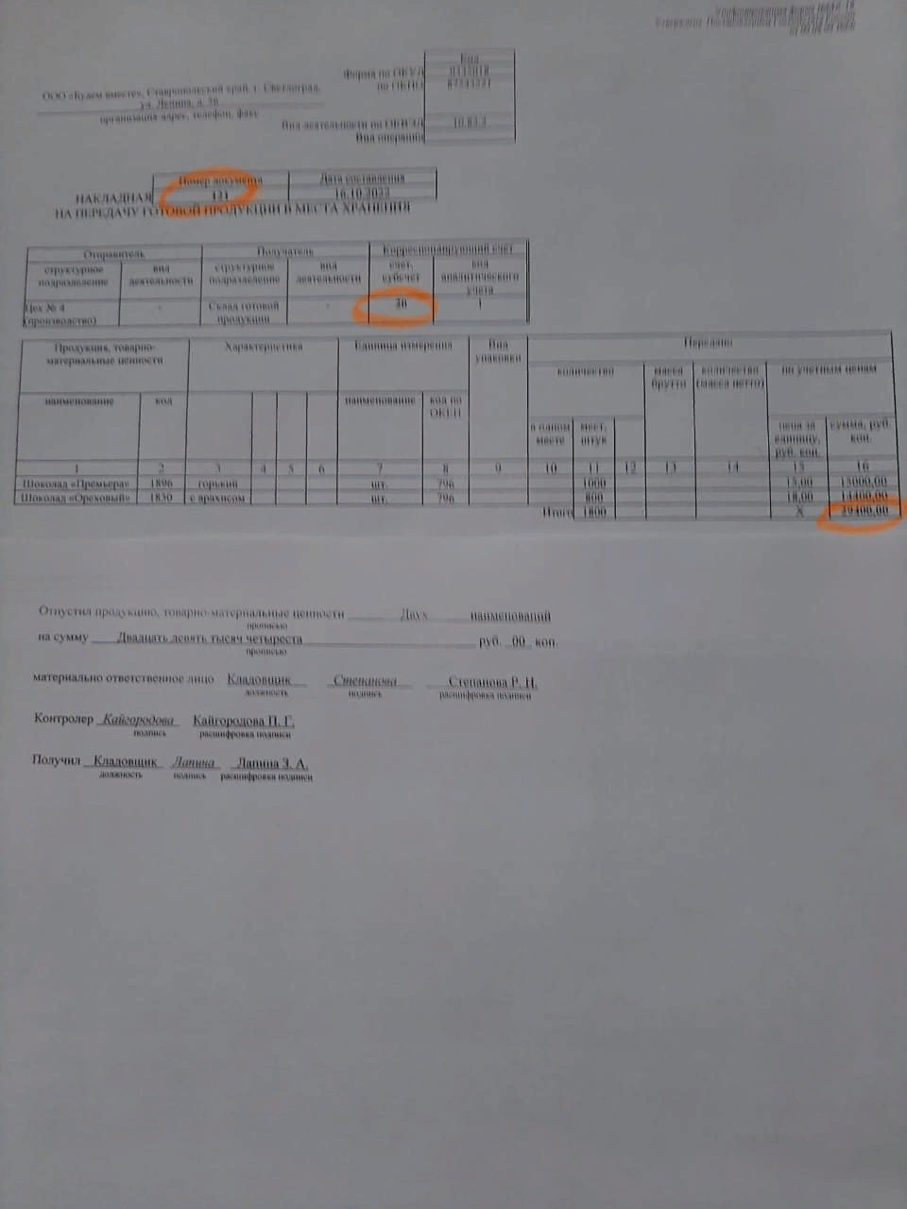
Задание. Найдите ошибки, допущенные при оформлении

Slide 26

Инвентаризация МПЗ и отражение ее результатов на счетах бухгалтерского учета.
Инвентаризация - это сверка фактического наличия имущества и обязательств с данными бухгалтерского учета на определенную дату, путем пересчета, измерения и оценки

Slide 27
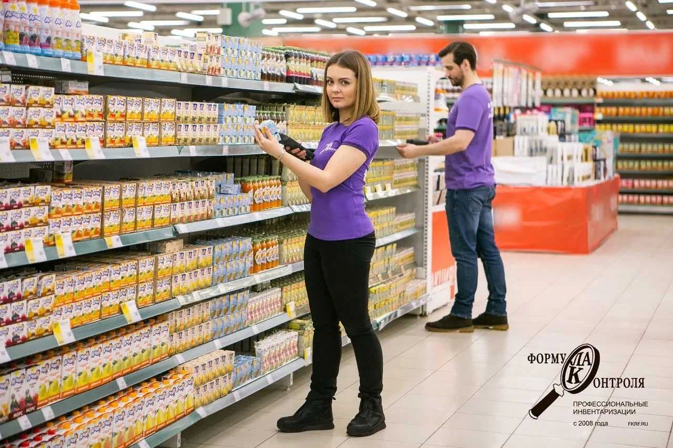
Случаи проведения обязательной инвентаризации:
перед составлением годовой бухгалтерской отчётности;
при смене материально-ответственного лица;
при выявлении фактов хищения имущества;
в случае стихийного бедствия, пожара и т.д.

Slide 28
Этапы проведения инвентаризации
1. Подготовительный
2. Проведение инвентаризации и составление документов
3. Заключительный

Slide 29
1. Подготовительный этап
Издание приказа «О порядке проведения инвентаризации»;
Определение сроков проведения инвентаризации и видов проверяемого имущества и др.;
Получение расписок от материально-ответственных лиц;
Формирование инвентаризационной комиссии;
Выведение остатков ТМЦ и др.

Slide 30
2. Проведение инвентаризации и составление документов
Проверка и сопоставление данных инвентаризационных описей и данных бухгалтерского учета;
Составление сличительных ведомостей и определение причин расхождения.

Slide 31
3. Заключительный
Оформление ведомостей учета результатов инвентаризации;
Внесение соответствующих записей в регистры бухгалтерского учета;
Издание приказа руководителя организации об утверждении результатов инвентаризации.

Slide 32
Важно помнить и знать!!!
Инвентаризацию нельзя проводить, если отсутствует один из членов комиссии;
Должны быть получены расписки от МОЛ, а приходные и расходные документы должны быть переданы в бухгалтерию;
Выявленные излишки должны быть оприходованы, а не отданы МОЛ.

Slide 33
Ситуация
На основание приказа руководителя необходимо провести инвентаризацию кондитерских товаров в магазине. Для ее проведения создана инвентаризационная комиссия, в состав которой вошли три специалиста, а зам. бухгалтера возглавил данную комиссию.
Когда специалист 1 категории зашел в торговый зал, он вспомнил о том, что одна упаковка вафель и пачка печенье осталась не выложенными на полку торгового зала. Он крикнул другому сотруднику, чтобы тот ее принес и поставил на полку.
Председатель комиссии предлагает начать проводить инвентаризацию.
Однако специалист 1 категории говорит, что специалист 2 категории еще в пути. Но члены инвентаризационной комиссии решают начать проводить инвентаризацию согласного того принципа, раньше начнем, раньше закончим.
Бухгалтер, посмотрев в документы, говорит, что по данным бухгалтерского учета на полках должно быть 30 шт. шоколада «Аленка», а когда пересчитали получилось на одну шоколадку больше. Получается, что выявлен излишек.
Директор спросил у ответственного за данный участок работы, почему у него излишек? Но тот помолчал немного, а затем спросил, можно я сейчас заберу эту лишнюю шоколадку домой Председатель комиссии сказал, что можно, забирай конечно, что мы не люди что ли?

Slide 34
ВОПРОС
Какие нарушения были допущены членами инвентаризационной комиссии при проведении инвентаризации?

Slide 35
Отражение результатов инвентаризации
Излишки
Недостача
Дт 10, 43, 41 и др. Кт 91
Дт 94 Кт 10, 41, 43
Дт 73 Кт 94
Дт 91 Кт 94

Slide 36
Кейс №1
По решению руководителя Магазина «Все для дома» была проведена плановая инвентаризация готовой продукции. По результатам инвентаризации выявлен излишек полуфабрикатов на общую сумму 2360 руб. Какая проводка будет сделана по отражению результатов инвентаризации.

Slide 37
Ответ
Дт 43 Кт 91
выявлены излишки готовой продукции

Slide 38
Кейс №2
По результатам проведенной инвентаризации на складе мини-маркет «Новый век» была выявлена недостача материалов на сумму 1350 руб. МОЛ признало свою вину и готово возместить недостачу в кассу организации. Отразите на счетах бухгалтерского учета хозяйственные операции.

Slide 39
Ответ
Дт 94 Кт 10 недостача по итогам инвентаризации;
Дт 73 Кт 94 недостача отнесена на МОЛ;
Дт 70 Кт 73 МОЛ возмещает недостачу из зарплаты;
Дт 50 Кт 73 МОЛ уплачивает в кассу недостачу.

Slide 40
Подведение итога занятия
Что в бухгалтерском учете относится к МПЗ?
- Назовите счета предназначенные для учета МПЗ?
- С какой целью в организациях проводится инвентаризация?
- Какие первичные документы используются при учете МПЗ?
-На каком счете отражаются Недостачи по результатам инвентаризации

Slide 41
РЕФЛЕКСИЯ
Лестница карьерного роста
4. Я уверен в своих силах, все понял, мог ответить на любой вопрос
3. Я уверен в своих силах, допускал лишь значительные ошибки
2. Отвечал я не плохо, допускал ошибки
1. Плохо, не всегда внимательно слушал

Slide 42
ДОМАШНЕЕ ЗАДАНИЕ
Придумайте синквейн по теме учет МПЗ.
Составьте корреспонденцию счетов (не менее10) по поступлению, выбытию и результатам инвентаризации МПЗ, и представьте в форме таблице.
Содержание операции | Дебет | Кредит
Со склада отправлены в производство материалы | 20 | 10
Поступили товары от поставщиков
Недостача отнесена на виновное лицо

Slide 43
ЗАДАНИЕ ДЛЯ САМОСТОЯТЕЛЬНОЙ РАБОТЫ
Подготовить сообщение на тему «Учет пересортицы, выявленной при инвентаризации МПЗ».
Список литературы:
ФЗ «О бухгалтерском учете» № 402 от 06.12.2011 г.
Методические указания по инвентаризации имущества и финансовых обязательств № 49 от 13 июня 1995 г. (в ред. От 15 мая 2017 г.).
Дмитриева И. М. Бухгалтерский учет. Учебник и практикум для СПО. – 2020 г.

Slide 44
УДАЧНОГО
ДНЯ!

